Slide 1
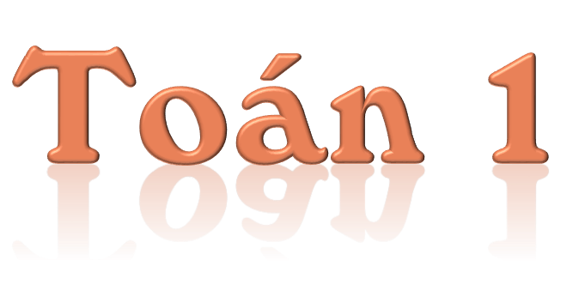

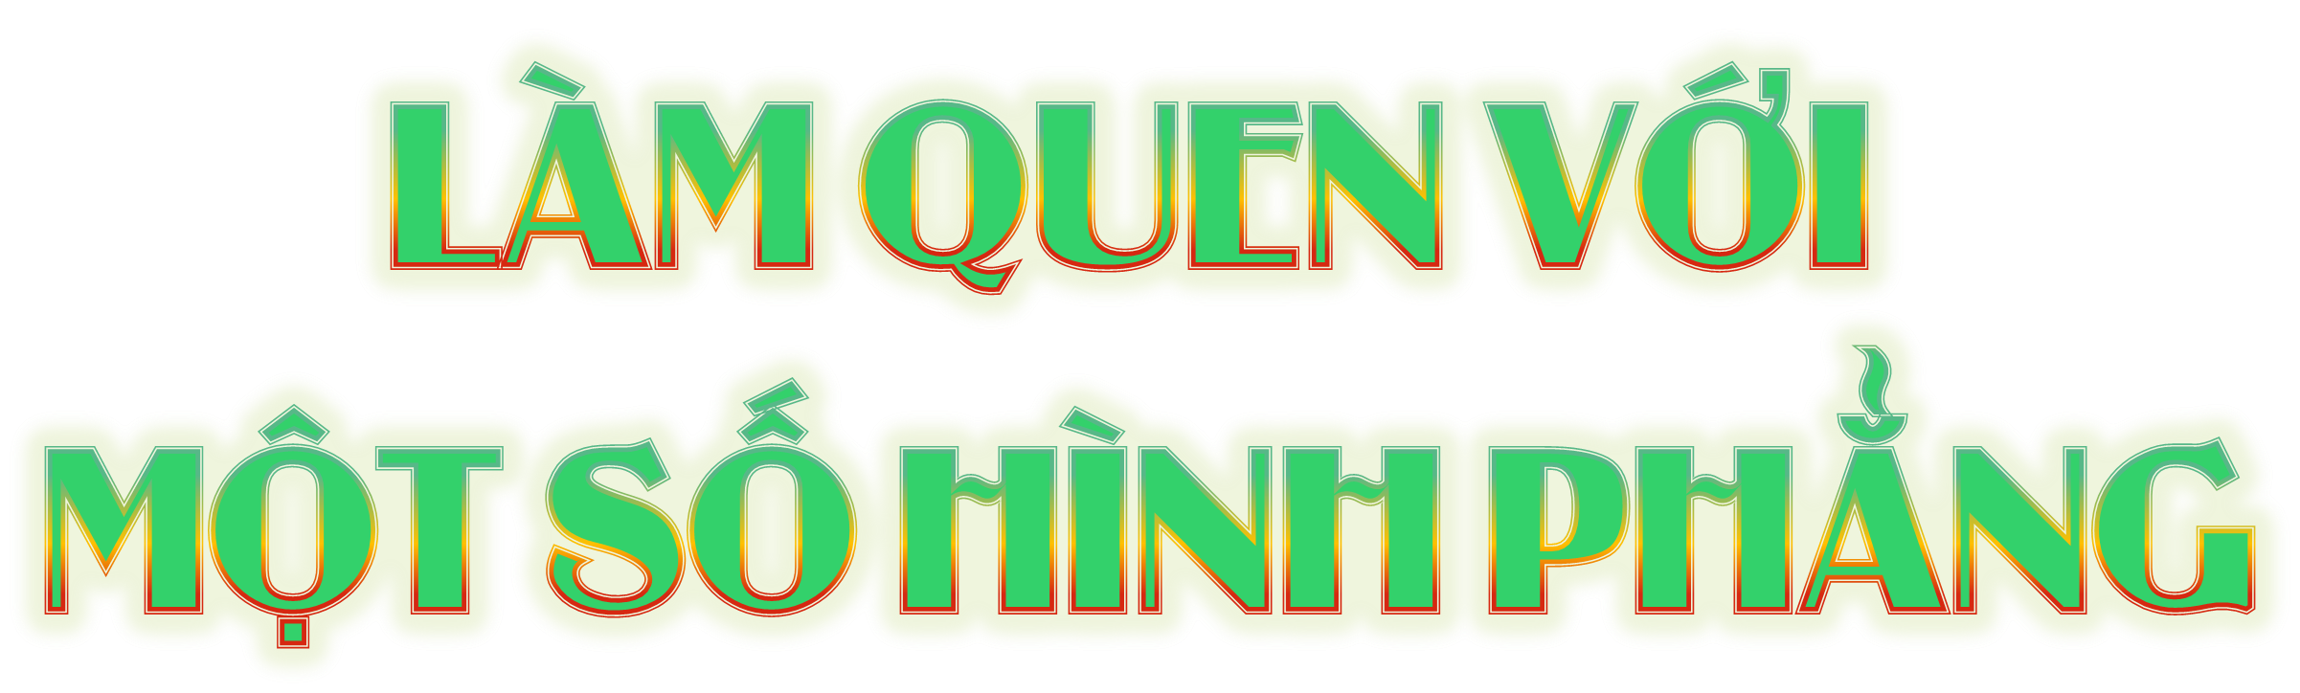

Slide 2
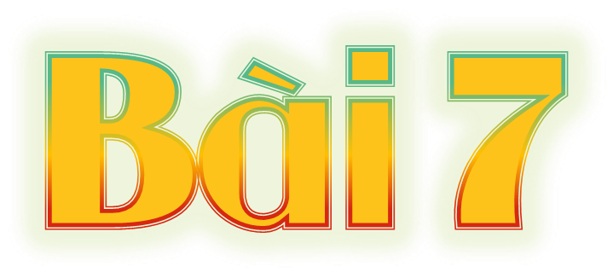
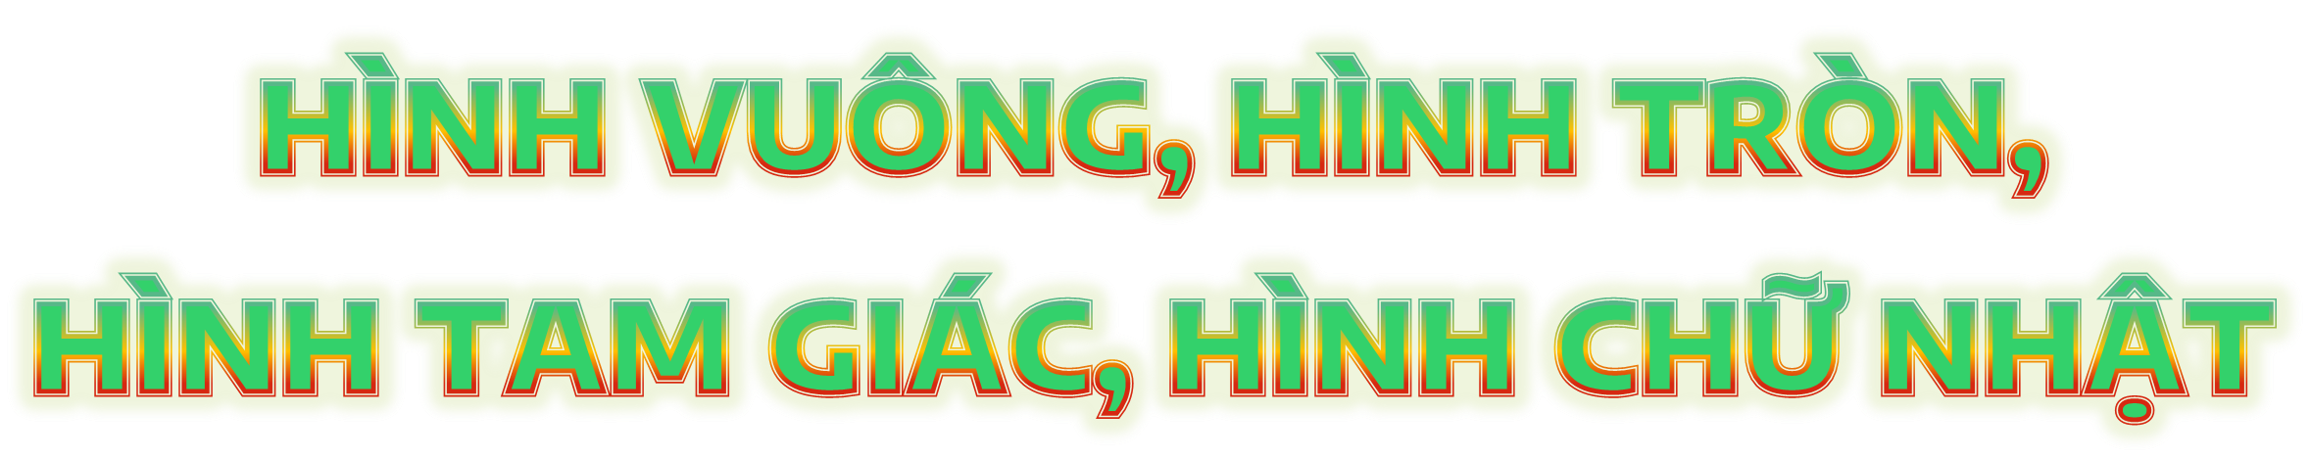
TIẾT 1

Slide 3



Slide 4
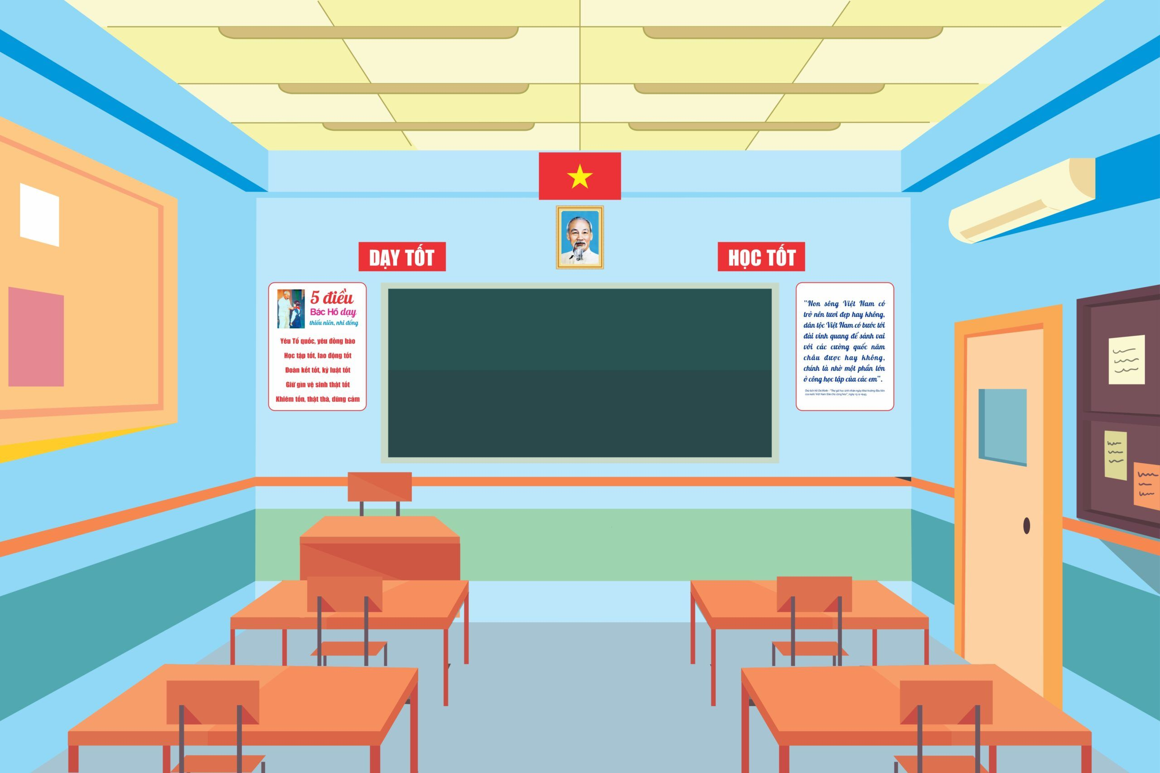
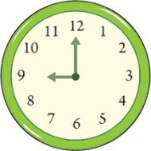

Slide 5
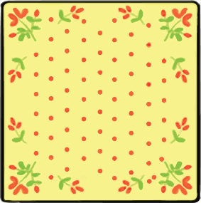

Hình vuông

Slide 6


Hình tròn

Slide 7
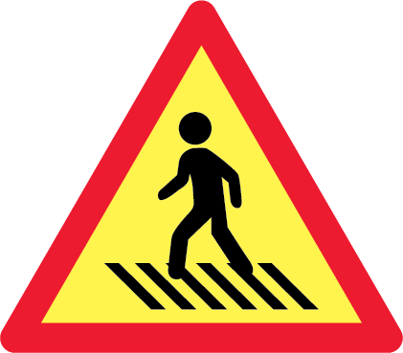

Hình tam giác

Slide 8


Hình chữ nhật

Slide 9
Hình vuông
Hình tròn
Hình tam giác
Hình chữ nhật

Slide 10


Slide 11
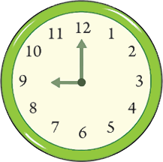







1
Đồ vật có dạng hình gì?
Hình vuông
Hình tròn
Hình chữ nhật
Hình tam giác

Slide 12




2
a)Những hình nào là hình tròn?
A
B
C
D
E

Slide 13
2
b) Những hình nào là hình tam giác?
A
B
C
D
E

Slide 14
2
c) Những hình nào là hình vuông?
A
B
C
D
E

Slide 15
2
d) Những hình nào là hình chữ nhật?
A
B
C
D
E

Slide 16
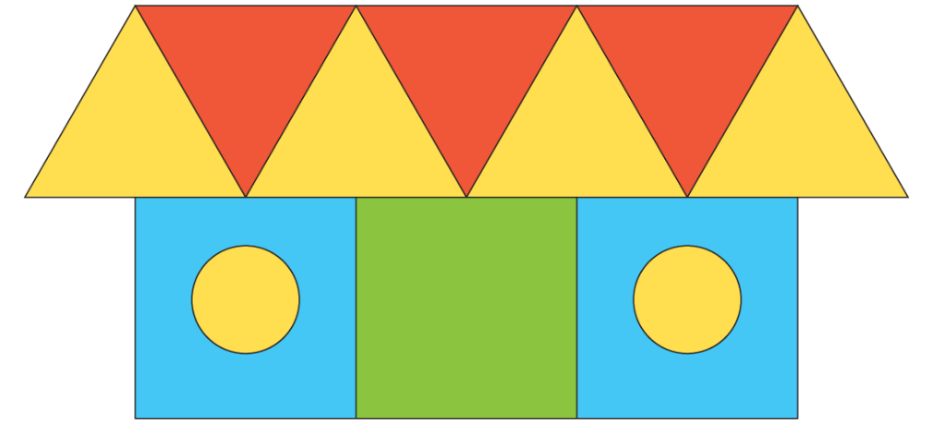
3
Trong hình sau có bao nhiêu hình vuông?
Bao nhiêu hình tròn? Bao nhiêu hình tam giác?

Slide 17
3
3
2
7
?
?
?

Slide 18
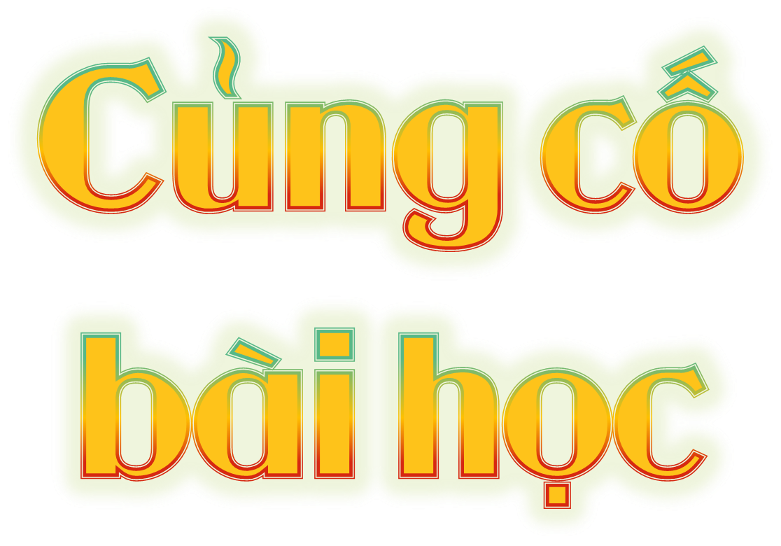

Slide 19


Kể tên các đồ vật trong thực tế có dạng: hình vuông, hình tròn, hình tam giác, hình chữ nhật.
Notes:
+ Mặt bàn, mặt ghế có hình chữ nhật
+ Mắt kính của bạn có hình tròn
+ Bầu quạt trần có hình tròn
+ Ô cửa sổ có hình vuông.....

Slide 20
